Slide 1
理论力学 CAI
数学基础
前言
矩阵
矢量
方向余弦阵
平面矢量
平面矢量
理论力学CAI
版权所有, 2000 (c) 上海交通大学工程力学系

Slide 2
平面矢量
平面矢量
定义与运算
方向余弦阵

Slide 3
平面矢量
平面矢量
定义与运算
方向余弦阵

Slide 4
定义与运算
平面矢量/定义与运算
问题的提出
  当所有的矢量的变化与运算均发生在同一平面内
  或这些矢量可能仅与垂直于该平面的矢量发生运算
  这些矢量的代数描述可在一个二维空间中进行
  这类矢量称为平面矢量

Slide 5



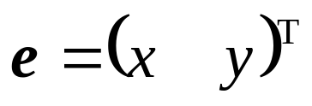

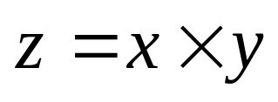

平面矢量/定义与运算
平面矢量基
基矢量 与 构成一平面矢量基
垂直于该平面的单位矢量记为 且
单位矢量 称为法矢量

Slide 6

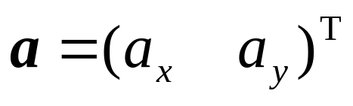
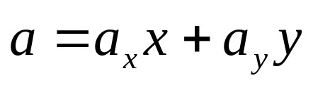


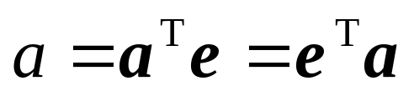

平面矢量/定义与运算
平面矢量的代数描述
矢量 在平面矢量基 下的坐标阵为二阶列阵
无坐标方阵
矢量 的代数表达
平面矢量的代数描述是一般矢量代数描述的特殊情况：
向的坐标恒为零

Slide 7

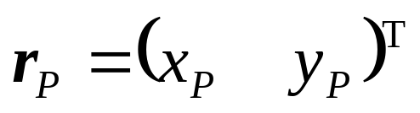
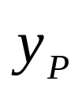

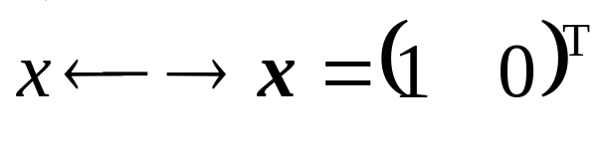
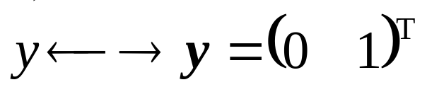

平面矢量/定义与运算
平面矢径的代数描述
点P矢径 的坐标阵的2个坐标与该点的2个平面坐标（x_{P}，y_{P}）一一对应
基矢量的坐标阵：

Slide 8
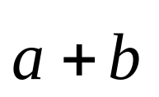

平面矢量/定义与运算
平面矢量的运算
  符合一般矢量运算的定义
特点：
平面矢量与标量的积以及任意两平面矢量的和，它们仍为平面矢量

Slide 9
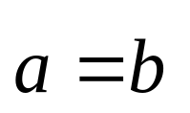

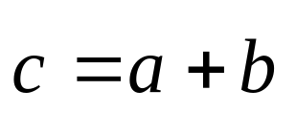



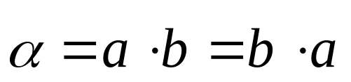
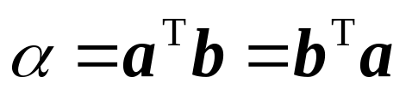
平面矢量/定义与运算
平面矢量运算与坐标阵运算的关系
  同一个基下两种运算的关系
矢量运算式
坐标阵运算式（二阶）

Slide 10



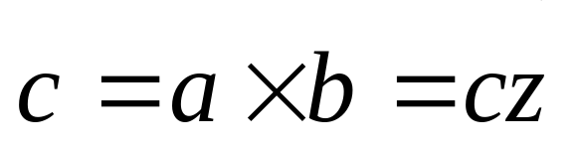


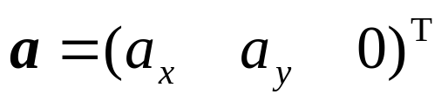
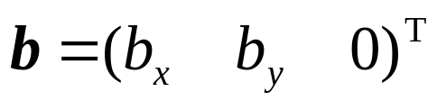


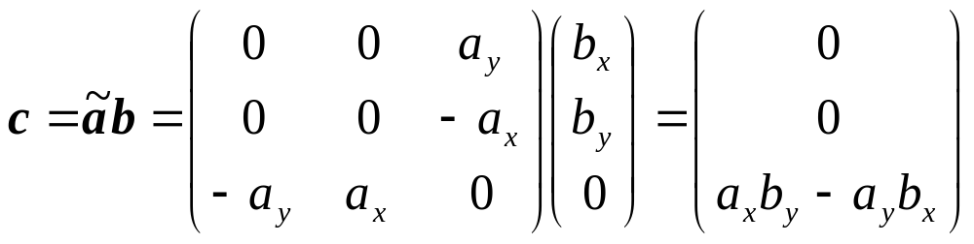
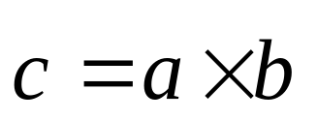
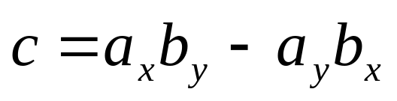
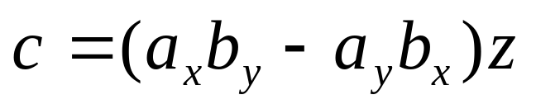
平面矢量/定义与运算
平面矢量的叉积
定义叉积矢量的正向与法矢量一致
按三维空间处理
矢量 的模

Slide 11
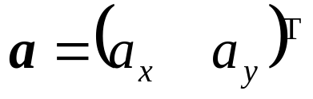
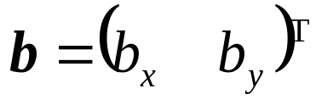
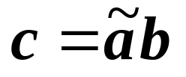
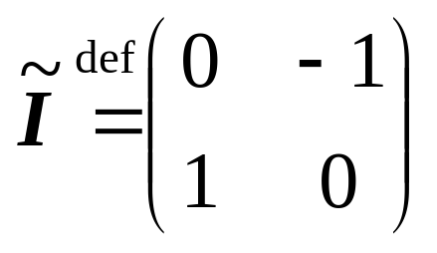
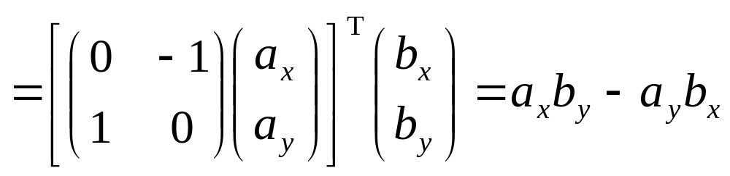
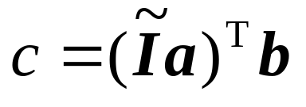
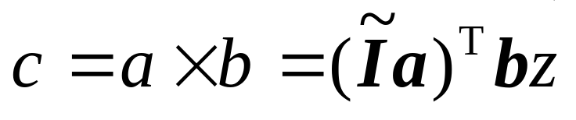
平面矢量/定义与运算/平面矢量叉积
按二维空间处理
三维对照
无坐标方阵
引入反对称阵

Slide 12


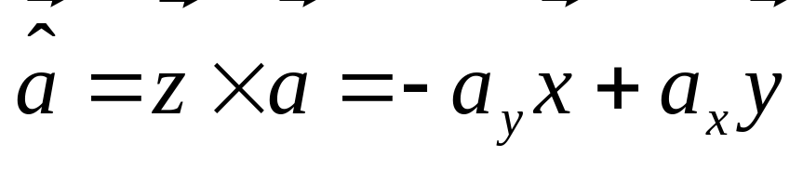

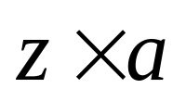
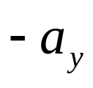
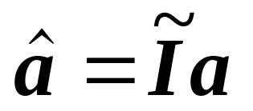
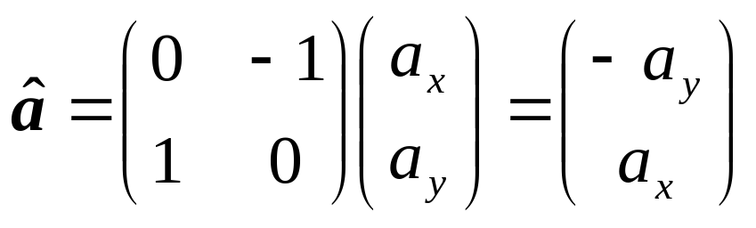
平面矢量/定义与运算
法矢量与平面矢量的叉积
矢量 为矢量 绕法矢量旋转90度
矢量 与 的坐标阵的关系
矢量运算 的坐标阵

Slide 13

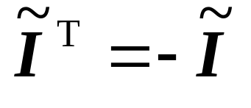
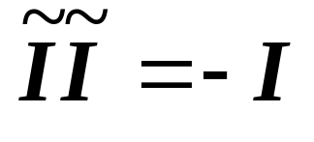
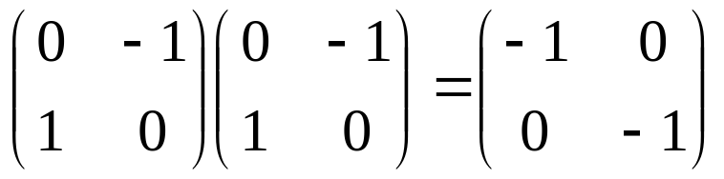
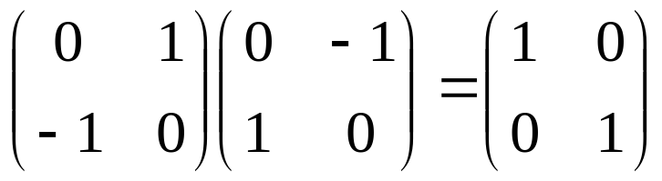
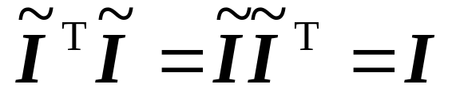
平面矢量/定义与运算
反对称阵 的性质

Slide 14
平面矢量
平面矢量
定义与运算
方向余弦阵

Slide 15
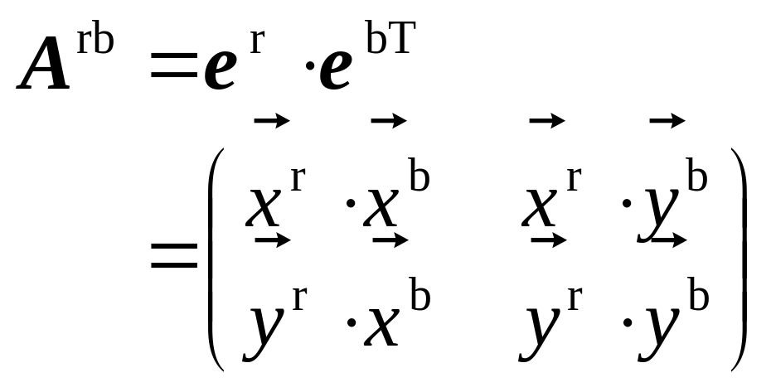

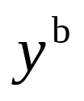
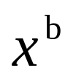

方向余弦阵
平面矢量/方向余弦阵
定义
  两个平面矢量基的方向余弦阵为2×2的矩阵

Slide 16



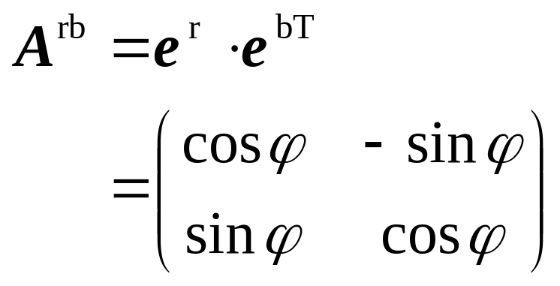
平面矢量/方向余弦矩阵
姿态角
定义基矢量 相对于基矢量 的夹角 为基 相对于基 的姿态角
夹角 旋转的正向与法矢量一致
方向余弦阵仅与一个变量（姿态角 ）有关

Slide 17
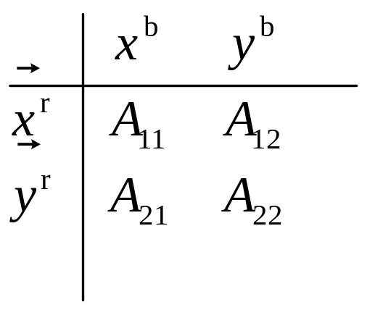
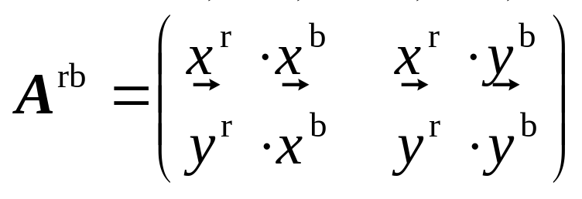
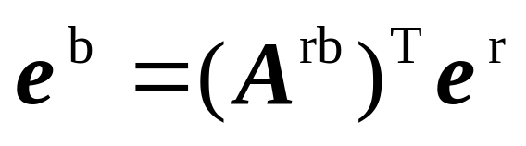


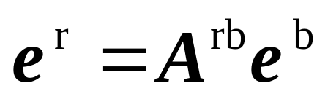
平面矢量/方向余弦矩阵
方向余弦阵的元素的几何意义
列阵 a₁=(A₁₁ A₂₁)^{T} 与 a₂=(A₁₂ A₂₂)^{T} 分别为 基矢量与在参考基 的坐标阵
行阵的转置 b₁=(A₁₁ A₁₂)^{T} 与 b₂=(A₂₁ A₂₂)^{T}分别为 基矢量与在参考基 的坐标阵

Slide 18
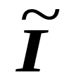
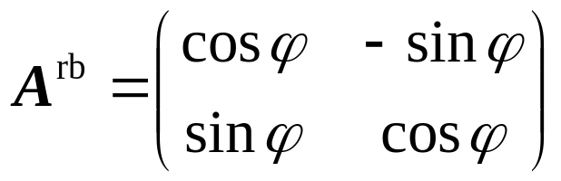
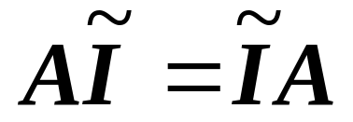
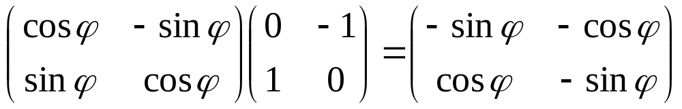




平面矢量/方向余弦矩阵
反对称阵 与方向余弦阵的运算公式

Slide 19





平面矢量/方向余弦矩阵
方向余弦阵的导数

Slide 20
总结
平面矢量
矩阵的基本运算
  包括矢量矩阵的运算
矢量的代数表达
  几何矢量与代数矢量的对应关系
  几何矢量的运算与坐标阵运算的关系
方向余弦阵
  性质
  同一矢量的坐标阵与坐标方阵的变换
平面矢量
  平面矢量的运算与坐标阵运算的关系

Slide 21


总结/公式
矩阵公式

Slide 22


总结/公式
矢量公式

Slide 23







总结/公式
代数矢量公式

Slide 24






总结/公式
方向余弦公式

Slide 25



总结/公式
平面矢量公式

